Slide 1
딥러닝 기반 흉부 X-Ray
폐질환 판독
2018110659 / 이인석

Slide 2
딥러닝 기반 흉부 X-Ray
폐질환 판독
*
ResNet-18
2. Evaluation /
Visualization

Slide 3
딥러닝 기반 흉부 X-Ray
폐질환 판독
01.
ResNet-18

Slide 4
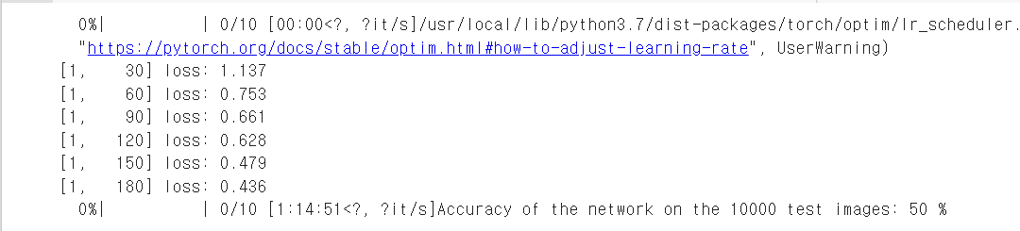

딥러닝 기반 흉부 X-Ray
폐질환 판독
1epoch 진행 후 멈춤
1epoch 약 1시간 진행
Data Scaling & Augmentation ?
Notes:
지난주에 다음과 같이 1에폭 진행후 에러가 나는 문제가 있었는데, 파일 경로 설정이 문제인 것임을 확인하였고 코드를 수정해 주었고 이를 통해 해결 되었습니다. 또한 1epoch 진행하는데 1시간 이상 걸리는것이 교수님께서 이상하다고 말씀하셨는데, 이 또한 위의 파일 경로 수정한 코드로 문제가 해결되었습니다. 하지만 학습 진행 시간이 파일 경로 설정과는 무관하다고 생각하여 조금 의문이 들었습니다.
우선 10 epoch의 전체 학습시간이 30분으로 대폭 줄어서, 이전부터 의문이 들었던 이미지 데이터 스케일링 및 증강을 통해 전처리한 데이터가 모델 성능에 어떤 영향을 미치는지 궁금해졌습니다. 따라서 데이터 스케일링 및 증강을 하지 않고 128x128로 리사이징만을 한 데이터를 가지고 학습을 진행 및 평가후 데이터 스케일링 및 증강을 한 데이터를 가지고 학습 및 진행을 하여 비교 해보았습니다.

Slide 5
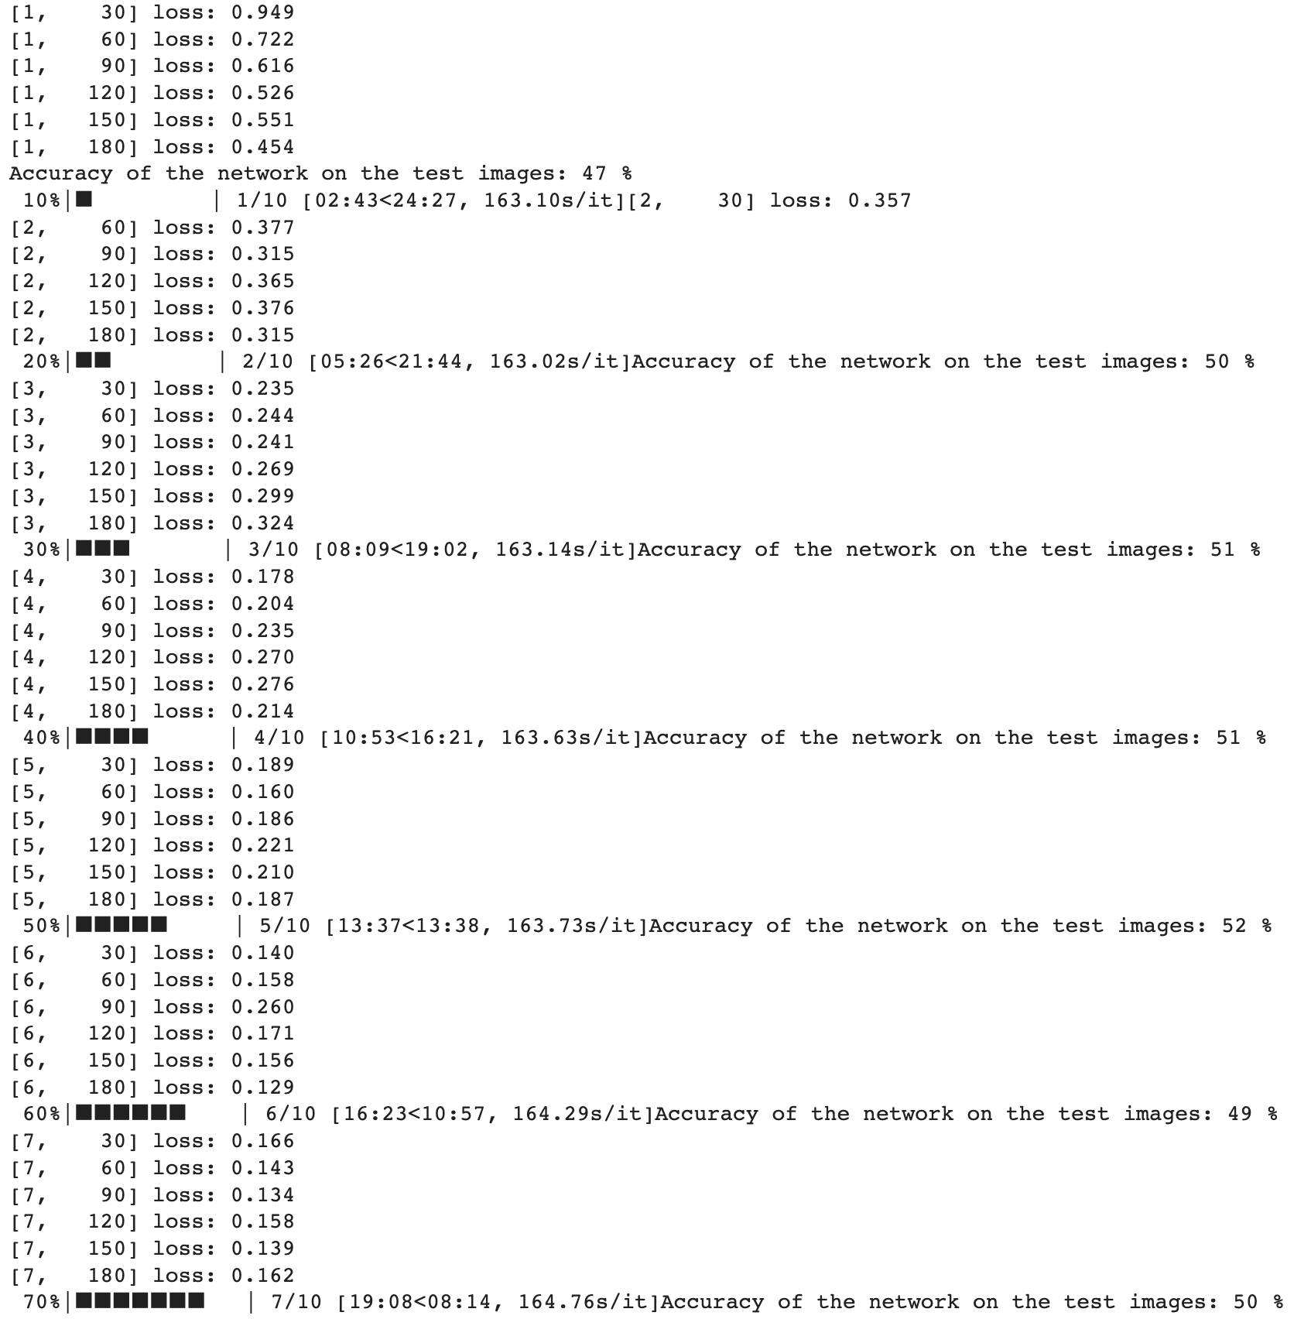
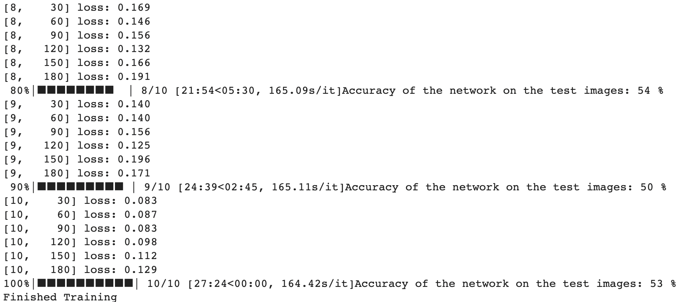

딥러닝 기반 흉부 X-Ray
폐질환 판독
NO Data Scaling & Augmentation
모델 학습 및 평가
Notes:
다음은 데이터 스케일링 및 증강을 하지 않고 128x128로 리사이징만을 한 데이터로 학습을 진행한 결과입니다.

Slide 6
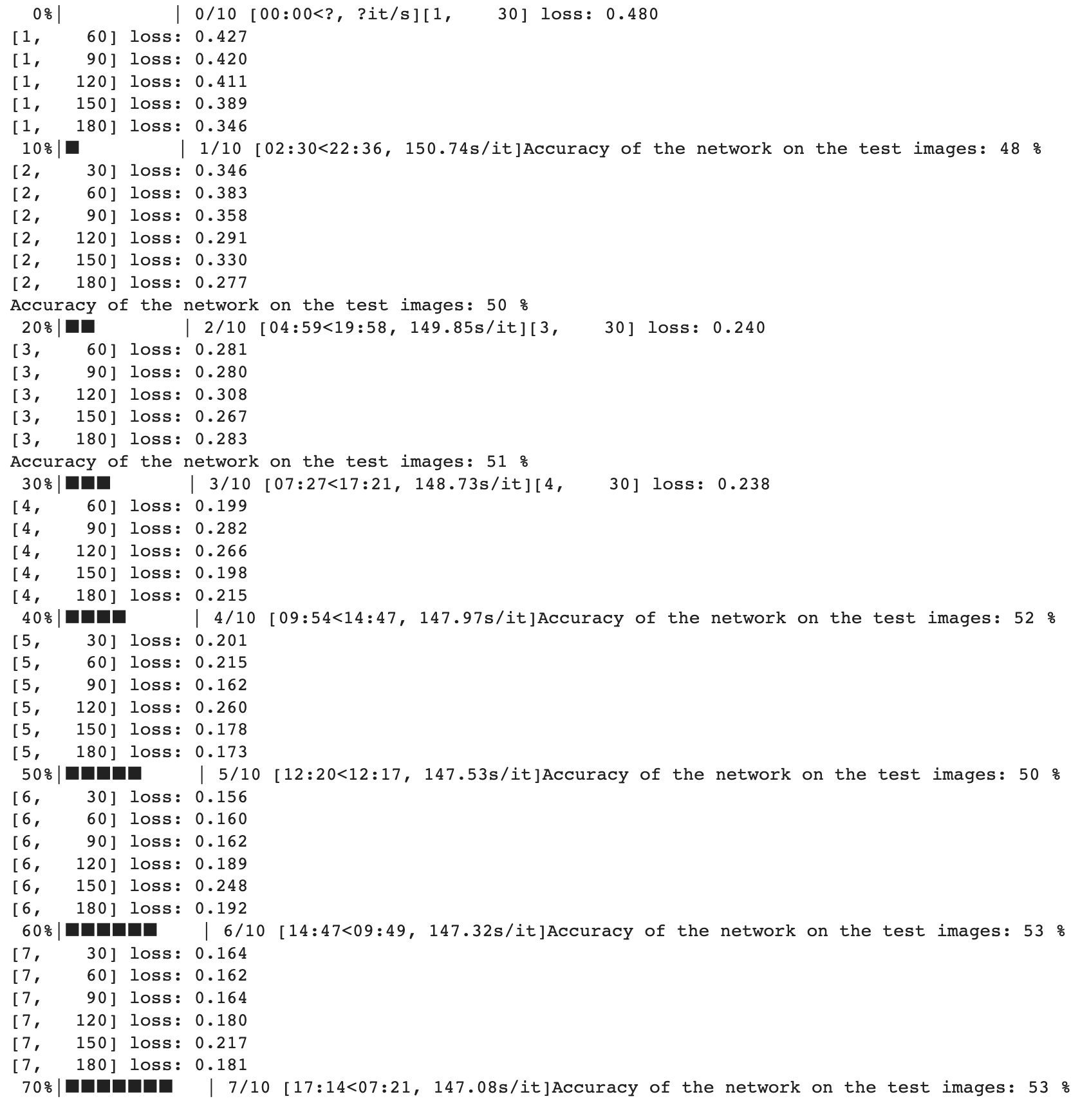
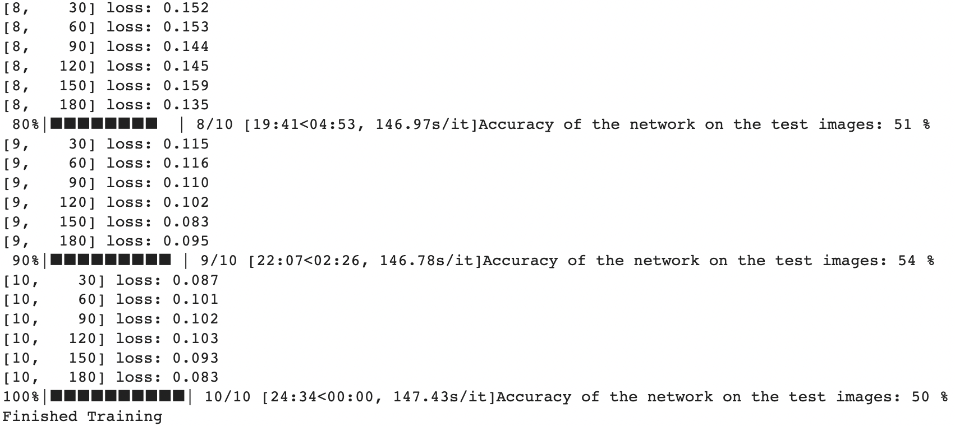

딥러닝 기반 흉부 X-Ray
폐질환 판독
Data Scaling & Augmentation
모델 학습 및 평가
Notes:
다음은 데이터 스케일링 및 증강을 한 데이터로 학습을 진행한 결과입니다.

Slide 7
딥러닝 기반 흉부 X-Ray
폐질환 판독
02.
Evaluation / Visualization

Slide 8

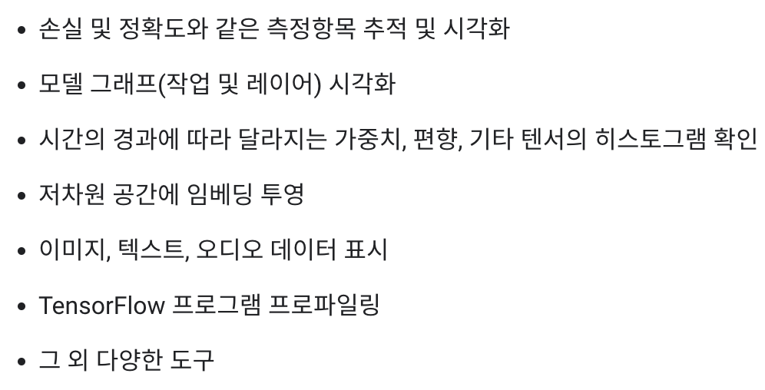
딥러닝 기반 흉부 X-Ray
폐질환 판독
1
Visualization
Notes:
TensorBoard는 tensorflow의 시각화 도구인데 tensorflow뿐만 아니라 pytorch로 구현한 모델에도 적용이 가능합니다. 원래 visdom 이라는 시각화 도구를 사용하려 했으나 로컬에서는 visdom 서버를 실행 시킨후 해당 서버로 접속 하는것이 가능했으나 colab 환경에서는 이것이 불가능하다고 판단했습니다. 따라서 pytorch, colab 환경에서 tensorboard가 최적의 시각화 도구라고 생각되어 이를 사용하여 시각화를 진행해 보았습니다.

Slide 9
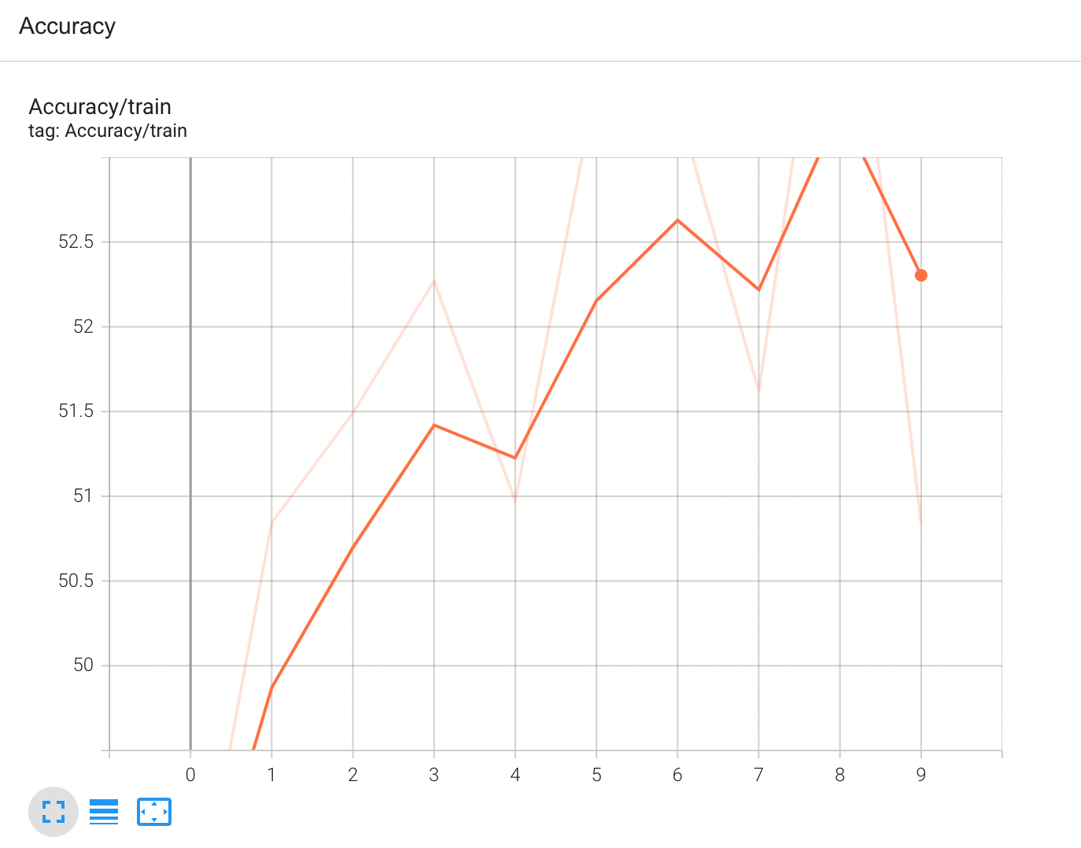
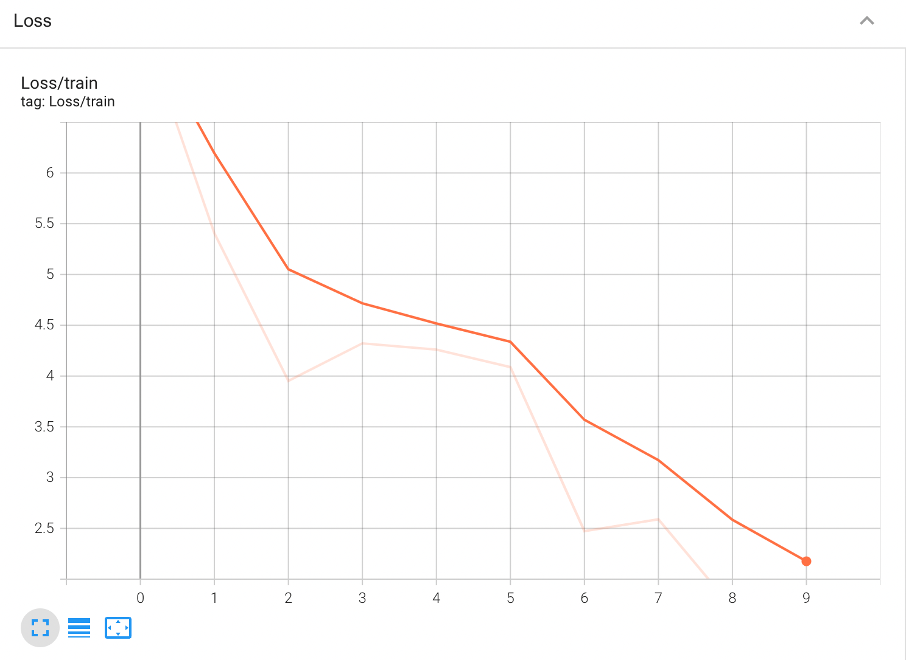
딥러닝 기반 흉부 X-Ray
폐질환 판독
Notes:
다음은 training data에 대한 Accuary 와 Loss 를 tensorboard로 시각화 한 그래프입니다.

Slide 10
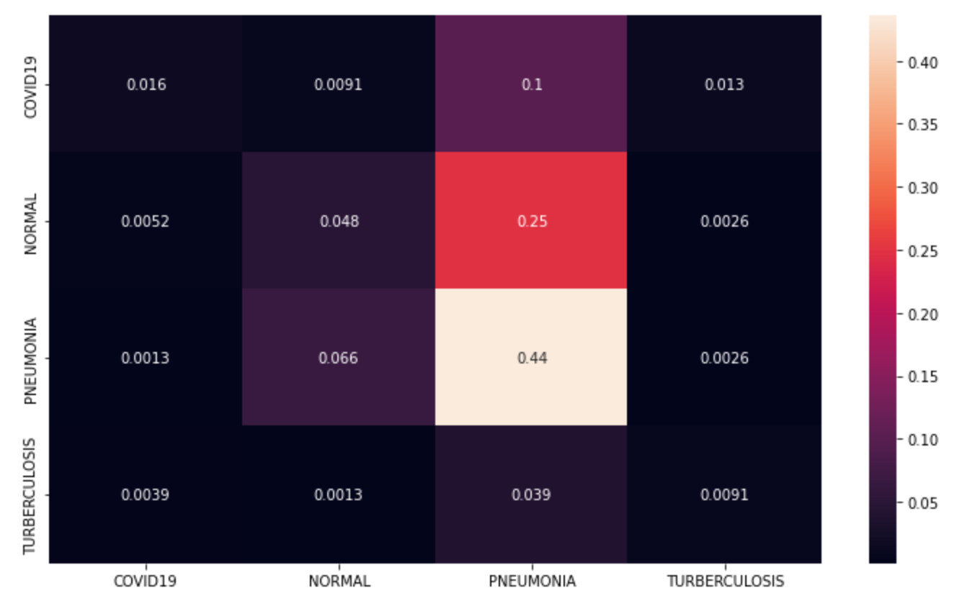
딥러닝 기반 흉부 X-Ray
폐질환 판독
2
Evaluation
Confusion Matrix
Notes:
다음은 평가지표중의 하나인 confusion matrix(혼동행렬) 입니다. 3월에 교수님께서 데이터 불균형에 대해 말씀하신적이 있는데, 이에 대해 직접 확인해보기 위해 여러가지 평가지표 및 혼동행렬을 확인해보았습니다.
혼동 행렬은 실제 라벨과 예측 라벨의 일치 갯수를 matrix로 표현하는 기법입니다. 세로축은 Actual Class이고 가로축은 Prediction 입니다. 대각선이 True Positive. 이를 통해 데이터 불균형 문제를 한눈에 확인할 수 있었는데요 데이터가 가장 많은 폐렴과 많지 않은 코로나-19는 비교적 괜찮은 성능을 보이지만 nomal과 결핵은 50퍼센트도 못미치는 성능을 보여주는것을 확인할 수 있었습니다.

Slide 11
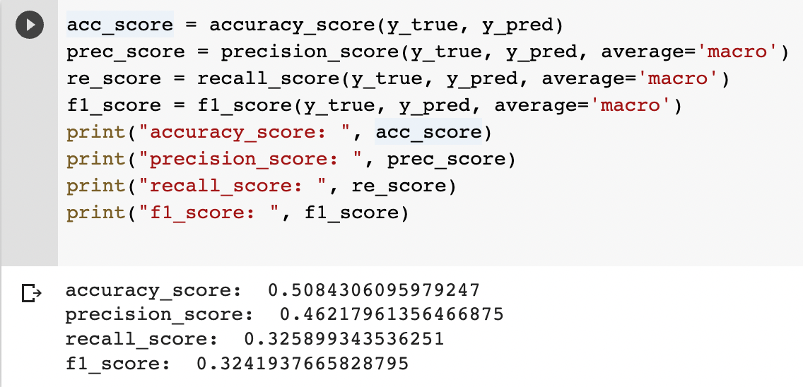
딥러닝 기반 흉부 X-Ray
폐질환 판독
2
Evaluation
Precision_score
Recall_score
F1_score
Notes:
다음은 혼동행렬의 element를 통해 구할 수 있는 Precision_score, recall_score, f1_score 입니다. Accuracy는 앞서 나왔는데 전체 대비 정확하게 예측한 개수의 비율입니다. Precision은 positive라고 예측한 비율중 진짜 positive 비율을 나타냅니다. 즉 positive라고 얼마나 잘 예측하였는지를 뜻합니다. Precision=TP/(TP+FP)
Recall은 실제 positive 데이터 중 positive라고 예측한 비율을 뜻합니다. 즉 실제 positive한것 중 얼마나 잘 예측하였는가. Presicion의 기준은 모델이 예측한것인 반면 recall 의 기준은 데이터임. Precision과 recall은 어느정도 trade off가 발생한다. 왜나하면 Recall을 높이려면 FN을 줄여야 하고 Precision을 높이려면 FP를 줄여야 하기 때문입니다. F1_score 두 지표 모두 모델의 성능을 확인하는 데 중요하므로 둘 다 사용되어야 합니다. 따라서 두 지표를 평균값을 통해 하나의 값으로 나타내는 방법을 F1 score라고합니다.

Slide 12
딥러닝 기반 흉부 X-Ray
폐질환 판독
THANK
YOU

